Slide 1
幼儿工作组2坊简报
(第三期)
主编：辅导员李开娟2019年1月21日

Slide 2
壹

Slide 3

壹
卷首寄语
教育是一条智慧的长河，它承载着知识、文明，
它既是智慧的产物，又是智慧的载体与推进器。
教育从来就是一个智慧的职业，教育需要智慧。
智慧需要教育的传承，教育离不开智慧的滋养。

Slide 4
贰

Slide 5
贰
班级满分之星
罗位琼、游利平、李雪梅、王锐 、麦旭霞、 谭清月 王任琳 、李印、 颜文艳、 陈珏伊 、熊莹洁、 杨巧 、范莎 、文茜葵、 陈红君、卢永倩、熊廷宏

Slide 6
叁

Slide 7
叁
还需加油的宝宝
李丽君、周于粲、谯钧尹、巫学琴、袁珍、周忠兰、邱晶晶、廖晓霞
胡守琼、陈霞、唐大玲、赵洲、

Slide 8
肆

Slide 9
肆
优秀日志
幼儿绘本阅读的重要性
发布者：熊莹洁 所属单位：大竹县县级机关幼儿园 发布时间：2019-01-09
绘本作为一种独特的儿童文学形式，是"儿童文化的呈现"，也是儿童自身世界的重要组成部分，可以进入自身的内心世界。绘本作为幼儿人生中的第一本书，它的生动趣味满足了幼儿好奇的天性，为幼儿打开了通往世界的大门。同时也是幼儿认识自己、认识世界的"窗口"，是幼儿寄托情感的精神之所。借助绘本，幼儿可以释放自己的情感，满足心理发展的需要。同时，还可以促进其他方面的发展。
1.可以培养幼儿的阅读兴趣
兴趣是最好的老师，从小培养幼儿的阅读兴趣，对其一生的发展非常重要。绘本阅读不仅可以增加幼儿的词汇量，还可以增强幼儿的口语表达能力。绘本这一独特的表达形式抓住了幼儿的心理发展特点，幽默风趣的画面满足了幼儿强烈的好奇心，将幼儿轻松带入阅读的快乐之旅。
2.可以促进幼儿社会化的发展
幼儿在阅读绘本的过程中，会产生移情现象，会随着主人公的情感变化或喜或悲，这样就丰富了幼儿的情感体验。阅读本身给幼儿带来很大的快乐，看看沉浸在故事中的幼儿兴奋的表情，以及不厌其烦地重复着一个故事的状态就可以知道，他们在享受故事。另外，通过绘本可以轻松地把很多深奥的道理传达给幼儿，让他们在绘本阅读中理解真善美。同时，透过故事中的榜样，可以让幼儿学会分享、合作等一系列品质，使其更好地与同伴交往，更好地促进自身的社会化。
3.可以促进幼儿想象力的发展
幼儿天生就是喜欢想象。在幼儿的成长过程中，想象是不能缺少的。与其他儿童文学形式相比，绘本给幼儿留下了广阔的想象空间，是发展幼儿想象力不可缺少的书籍形式。此外，绘本中多样的形象，丰富的情节、有趣的故事可以增加幼儿的体验，而体验是想象力的。

Slide 10
伍

Slide 11
伍
我们的精彩论坛
什么是绘本？绘本的特点是什么？绘本和传统图画书的区别是什么？
绘本是以图文并茂的形式,反映儿童生活为主的儿童图书。绘本的特点:从文学的角度来说,有文学性、生活性、教育性、情趣性；从美术的角度说,有美术表达形式的多样性、物象形态的生动性、色彩鲜明协调；从结构的角度看,精美完整。（唐德辉）
绘本，顾名思义就是“画出来的书”。早期被称作为图画书，通俗的说法是指有图画、主题简单、情节内容简短的故事书。主要是针对幼儿、儿童所设定的出版品，多以适合幼儿、儿童阅读的内容为取向；但也有供成人阅读的绘本。
(李雪梅)

Slide 12
陆

Slide 13
陆
温馨提示
只要您按照考核方案，针对目前您成绩中的薄弱项，及还未学习提交的项目，合理安排，及时积极提交作业和研修日志，参与研修活动，观看专家视频答疑，参与论坛交流，定能步步为赢，取得好成绩。
寄语不合格学员
虽然目前您的成绩已经合格，但为了我们整体的学习率和合格率，我们的分数是否还可以再高点呢，那么，也请您结合考核方案，继续努力，争取大家都能是百分。
寄语已合格学员

Slide 14
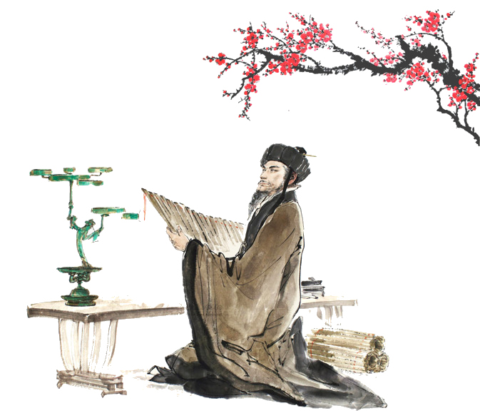
感谢观看
THANKS

